Slide 1
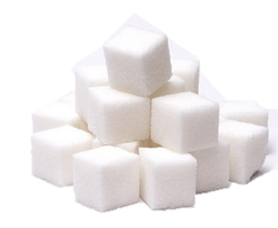
Rusagro 集团是俄罗斯领先的垂直一体化及多元化农业控股集团，已有20年的发展历史。其产品不含转基因成分，生产环境天然、无污染。
业务领域 |  | 糖类 |  | 排名第二位的生产商，拥有15%的市场占有率 B2C类别中排名第一的企业，在俄罗斯市场拥有领导品牌 2016年当季生产超过900千吨的甜菜糖 糖蜜和甜菜纸浆生产商和出口商 在奥洛夫、别尔哥罗德、坦波夫和库尔斯克等地 设有9家糖厂 在沃罗涅日地区设有1间粮食厂
 |  | 肉类 |  | 排名第二位的生产商，拥有5%的市场占有率 在别尔哥罗德、坦波夫地区设有13家养猪场 拥有2家饲料生产厂 屠宰场至少可屠宰190万头猪
 |  | 农业 |  | 俄罗斯主要的土地拥有者之一，拥有66.5万公顷土地，分布在别尔哥罗德，坦波夫、沃罗涅日、库尔斯克、奥廖尔和远东等地 拥有4架升降机
 |  | 油/脂肪 |  | 排名第一的人造黄油生产商，拥有43%的市场占有率 排名第五的蛋黄酱生产商，拥有13%的市场占有率 在萨马拉州设有应急准备局（OEP） 在萨马拉、萨拉托夫和奥伦堡地区拥有6架升降机 在叶卡捷琳堡和乌苏里斯克设有炼油厂
www.rusagrogroup.ru, AGRO.LSE

Slide 2
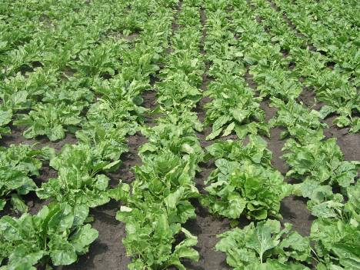
Rusagro集团资产分布在俄罗斯8大地区，使得集团业务区域多元化。产品畅销全球20多个国家。
公司发展历史
集团4个业务部门均占据市场领先地位
创建垂直一体化业务模式：设立糖类和农产品业务部门
设立油脂业务部门，发行第一家零售
品牌
加强业务垂直一体化
设立肉类业务部门
上市
经营业绩和财政收益创历史新高
公司成立

Slide 3
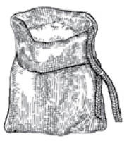
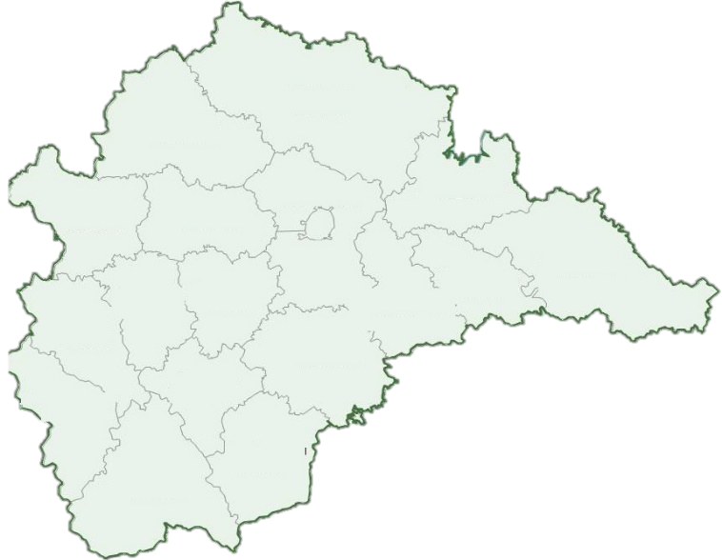
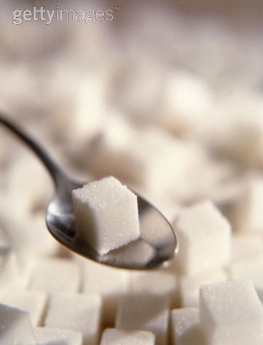
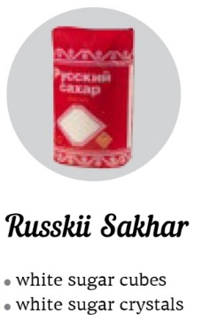
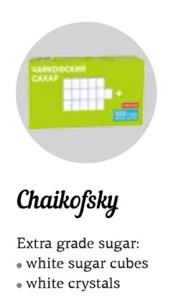
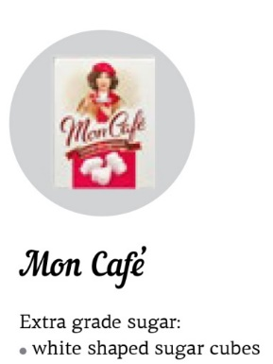
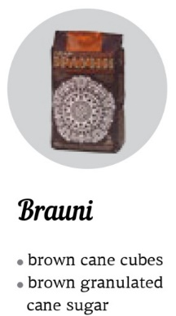
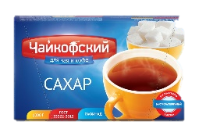
糖业业务 一直是Rusagro集团的核心业务
在俄罗斯中部地区设有9家糖厂，日生产量约为50千吨
在俄罗斯，每两勺糖中就有一勺是产自RUSAGRO集团！
排名第2
排名第1
白俄罗斯
中部地区
俄罗斯糖业市场
在B2C 类别中
库尔斯克
奥廖尔
乌克兰
别尔哥罗德
俄罗斯南部地区
市场领导品牌
坦波夫
俄罗斯糖业生产商生产能力饼状图
品牌
品牌
品牌
品牌
• 白方糖
• 白冰糖
特级糖
• 白方糖
• 白冰糖
特级糖
• 白糖方块
• 红蔗糖块
• 蔗砂糖

Slide 4
RUSAGRO 集团糖产品
• RUSAGRO 集团糖产品
Rusagro 是俄罗斯领先的的甜菜糖和粗糖生产商。
2011年，Rusagro在伦敦证券交易所上市，首次公开募股3.3亿美元。2016年，公司 再次公开募股，集资2.5亿美元。
• Rusagro糖产品是由俄罗斯最好的糖厂生产出来的，是全俄罗斯的贸易博览会和贸易比赛的冠军。
• Rusagro是俄罗斯要求最高的食品生产商、联邦组织和主要零售网络的定期供应商。
• 根据 AC 尼尔森的零售审计数据和Comcon的顾客偏好跟踪数据，Rusagro集团的品牌Russkii Nam、Chaikofsky和Brauni是最受俄罗斯消费者欢迎的品牌。 Rusagro品牌在品牌知名度、消费和消费者忠诚度指标上得分最高。
鉴于国内糖产量的增加，Rusagro认为这是一个巨大的机会，推销糖产品到中国，并希望与中国的进口商长期合作。
• 2015年，糖产品业务部开始研究一个新的产品种类“谷物”。 公司的新品牌，在俄罗斯“谷物” 种类属于国内传统商标，该品牌下销售的产品主要是长粒白米、长粒非白米、短粒米和荞麦。 Rusagro 计划增加其产量，用于制造“谷物”类别中的产品 。
• Rusagro负责执行全套相关工作，包括交付、重新包装和贸易信贷。
分销网络覆盖了俄罗斯和独联体国家的60多个地区，能够帮助我们的客户在最短时间内、最佳条件下获得优质糖产品。
联系方式：
英语及俄语客户：
亚历山德拉·普拉克希娜 （Alexandra Plaksina）
出口销售部（糖产品业务）
Rusagro 集团
电话：+7(495)363-16-61 ext. 1883
APlaksina@rusagrogroup.ru
塔拉申科·鲁斯兰（Tarasenko Ruslan）
销售部总监
rtarasenko@rusagrogroup.ru
4

Slide 5
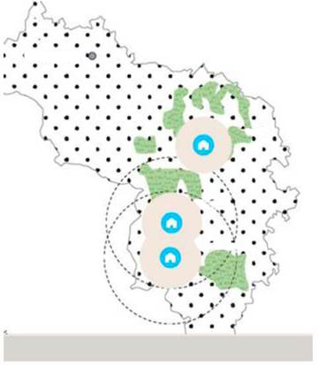
集团拥有9家糖厂、1家荞麦及燕麦加工厂
别尔哥罗德地区 – 3家糖厂
Valuikisakhar 股份有限公司– 尼卡（Nika）糖厂
此糖厂是别尔哥罗德地区唯一按照俄罗斯国家标准GOST R 31895-2012生产方糖的工厂。
糖厂产量：甜菜加工 – 4,950吨/天，粗糖加工 – 720吨/天。 产品种类：
压缩即食糖，符合俄罗斯国家标准 GOST 31895-2012 ，TU 9111-002-00335841-2004、砂糖标准GOST R 31895-2012，以0.9kg一袋包装，符合砂糖标准GOST 21-94，以1kg一袋包装，部分糖棒、压缩红糖以0.5kg一袋包装。
糖厂地址：别尔哥罗德州 ，沃洛克诺夫斯基（ Volokonovsky ）区，Pyatnitskoye居民点， Maresevoy Stepnoy 大街21号，邮编309665。
Valuikisakhar 股份有限公司
糖厂产量：甜菜加工 – 5,250吨/天，粗糖加工 – 750吨/天。 产品种类： 砂糖，符合俄罗斯国家标准 21-94 ，以50kg 和1kg一袋包装。 糖厂地址：别尔哥罗德州 ，Valuiki市， Stepnoy 路34 号，邮编309994。
Valuikisakhar 股份有限公司– （切尔尼扬斯基）Chernyansky糖厂，Valuikisakhar 股份有限公司分公司
糖厂产量：甜菜加工 – 5,550吨/天，粗糖加工 – 750吨/天。 产品种类： 砂糖，符合俄罗斯国家标准 21-94 ，以50kg一袋包装。糖厂地址：别尔哥罗德州 ，切尔尼扬卡（Chernyanka）城市区， Stroitelnaya 街19 号，邮编309560。
别尔哥罗德
切尼扬斯基
尼卡
Valuikisakhar
5

Slide 6
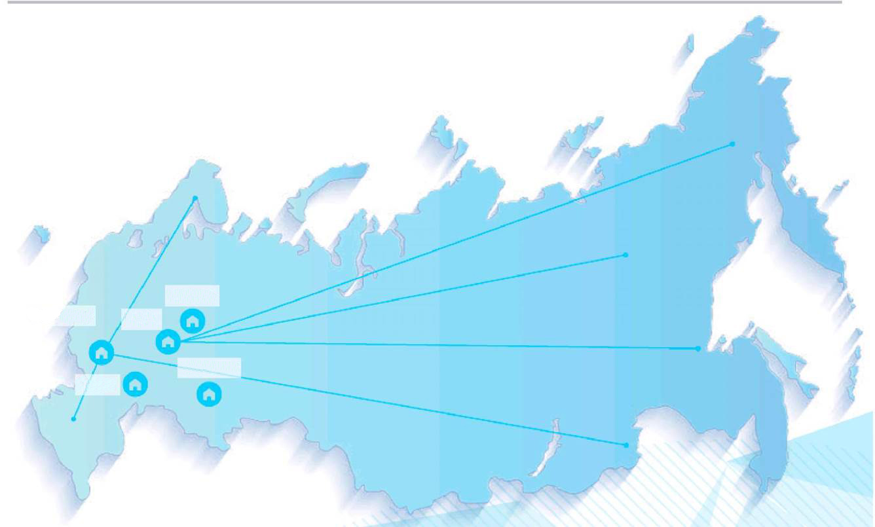
分布网络图
坦波夫
别尔哥罗德
奥廖尔
沃罗涅什
库尔斯克
6

Slide 7
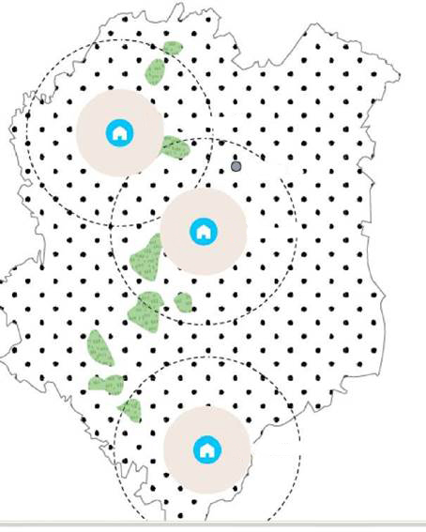
坦波夫地区– 3家糖厂
Znamensky 糖厂股份有限公司
根据甜菜采购量，该厂位居俄罗斯糖厂前十。
糖厂产量：
甜菜加工 – 6,500吨/天，粗糖加工 – 850吨/天。
产品种类：
压缩即食糖，符合俄罗斯国家标准 GOST 31895-2012 、TU 9111-002-00335841-2004，砂糖标准GOST R 31895-2012，以50kg、25kg、5kg一袋包装。
糖厂地址：坦波夫，眀纳斯基区，Znamenka商业区，邮编393401。
Znamensky 糖厂股份有限公司– Zherdevsky 分公司
该厂是中央联邦区主要的工业企业之一。
糖厂产量：
甜菜加工 – 6,100吨/天，粗糖加工 – 720吨/天。
产品种类：
砂糖，符合俄罗斯国家标准 GOST21-94 ，以50kg、25kg、5kg一袋包装。
糖厂地址：坦波夫，热尔杰夫卡，Internatsionalnaya街1A，邮编393671。
Nikiforovsky 分厂
该厂是中央联邦区主要的工业企业之一。
糖厂产量：
甜菜加工 – 7,000吨/天，粗糖加工 – 1,100吨/天。产品种类： 砂糖，符合俄罗斯国家标准 GOST21-94 ，以50kg、25kg、1kg、0.9kg一袋包装。
糖厂地址：坦波夫，尼基福罗夫斯基（ Nikiforovsky ）区，Dmitriyevka商业区，邮编393000。
尼基福罗夫斯基
• 坦波夫
眀纳斯基
哲尔德夫斯基
7

Slide 8
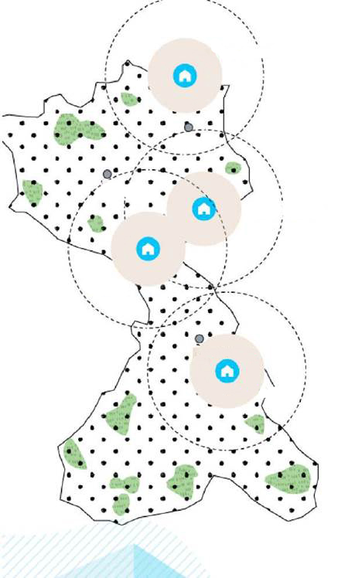
库尔斯克-奥廖尔区域 – 3 家糖厂，1家荞麦及燕麦加工厂
.
克里维茨-萨哈尔股份有限公司（Krivets-Sakhar OJSC ）
糖厂产量：甜菜加工 – 3,500吨/天。
产品种类：
砂糖，符合俄罗斯国家标准 GOST 21-94， 以50kg一袋包装。
糖厂地址：库尔斯克，曼图洛夫斯基（ Manturovsky）区，谢伊姆（Seym）居民点，邮编307024。
Otradinsky 糖厂股份有限公司
该厂是中央联邦区主要的工业企业之一。
糖厂产量：
甜菜加工 – 5,400吨/天。
产品种类： 砂糖，符合俄罗斯国家标准 GOST 33222-2015 。
糖厂地址：奥廖尔，Mtsensky区， 奥特拉丁斯克沃耶（ Otradinskoye ）居民点，邮编303023 。
Kshen 糖厂股份有限公司
糖厂产量：甜菜加工 – 4,200吨/天。
产品种类：
白糖，符合俄罗斯国家标准 GOST 33222-2015， 以50kg一袋包装。
糖厂地址：库尔斯克，Sovetsky区，Kshensky 居民点，Zavodskaya街18号，邮编306600。
Herkules 股份有限公司
该厂是主要的谷物加工厂。
产量：
荞麦加工 – 150吨/天，燕麦加工– 55吨/天。
产品种类： 荞麦、荞麦粉，以 50kg为一袋包装；“Hercules”燕麦片，以25kg为一袋包装。
工厂地址：沃罗涅日，波布罗夫，Gogolya街53号，邮编397705 。
奥特拉丁斯克沃耶居民点
奥廖尔
K库尔斯克
柯森斯基居民点
谢伊姆股民点
沃罗涅日
博布罗夫
8

Slide 9
物流参数/糖产品种类
 | 糖产品种类 / 物流参数
 | 白冰糖，俄罗斯国家标准GOST 33222-2015 | 颜色值，小于糖分析方法国际委员会（ icumsa）的分数 | 水质量分数% | 蔗糖质量分数 % | 包装类型 | 运输方式 | 航运国家
种类 | 特级 | 35.00 | 0.04 | 99.90 | 袋装：25kg、50kg，大袋，散装（无包装） | 陆路运输, 铁路运输 | 哈萨克斯坦、塔吉克斯坦、白俄罗斯
种类 | 一级 | 45.00 | 0.04 | 99.70 | 袋装：25kg、50kg，大袋，散装（无包装） | 陆路运输, 铁路运输 | 哈萨克斯坦、塔吉克斯坦、白俄罗斯、蒙古、格鲁吉亚、亚美尼亚、吉尔吉斯斯坦
种类 | 二级 | 104.00 | 0.12 | 99.7 | 袋装：25kg、50kg，大袋，散装（不包装） | 陆路运输, 铁路运输 | 哈萨克斯坦、塔吉克斯坦、 白俄罗斯、蒙古、格鲁吉亚、亚美尼亚、吉尔吉斯斯坦
种类 | 三级 | 195.00 | 0.15 | 99.5 | 袋装：25kg、50kg，大袋，散装（无包装） | 陆路运输, 铁路运输 | 哈萨克斯坦、塔吉克斯坦、白俄罗斯、蒙古、格鲁吉亚、亚美尼亚、吉尔吉斯斯坦
9

